Slide 1

使徒行傳
第三次宣教旅程
18:23–21:16

Slide 2
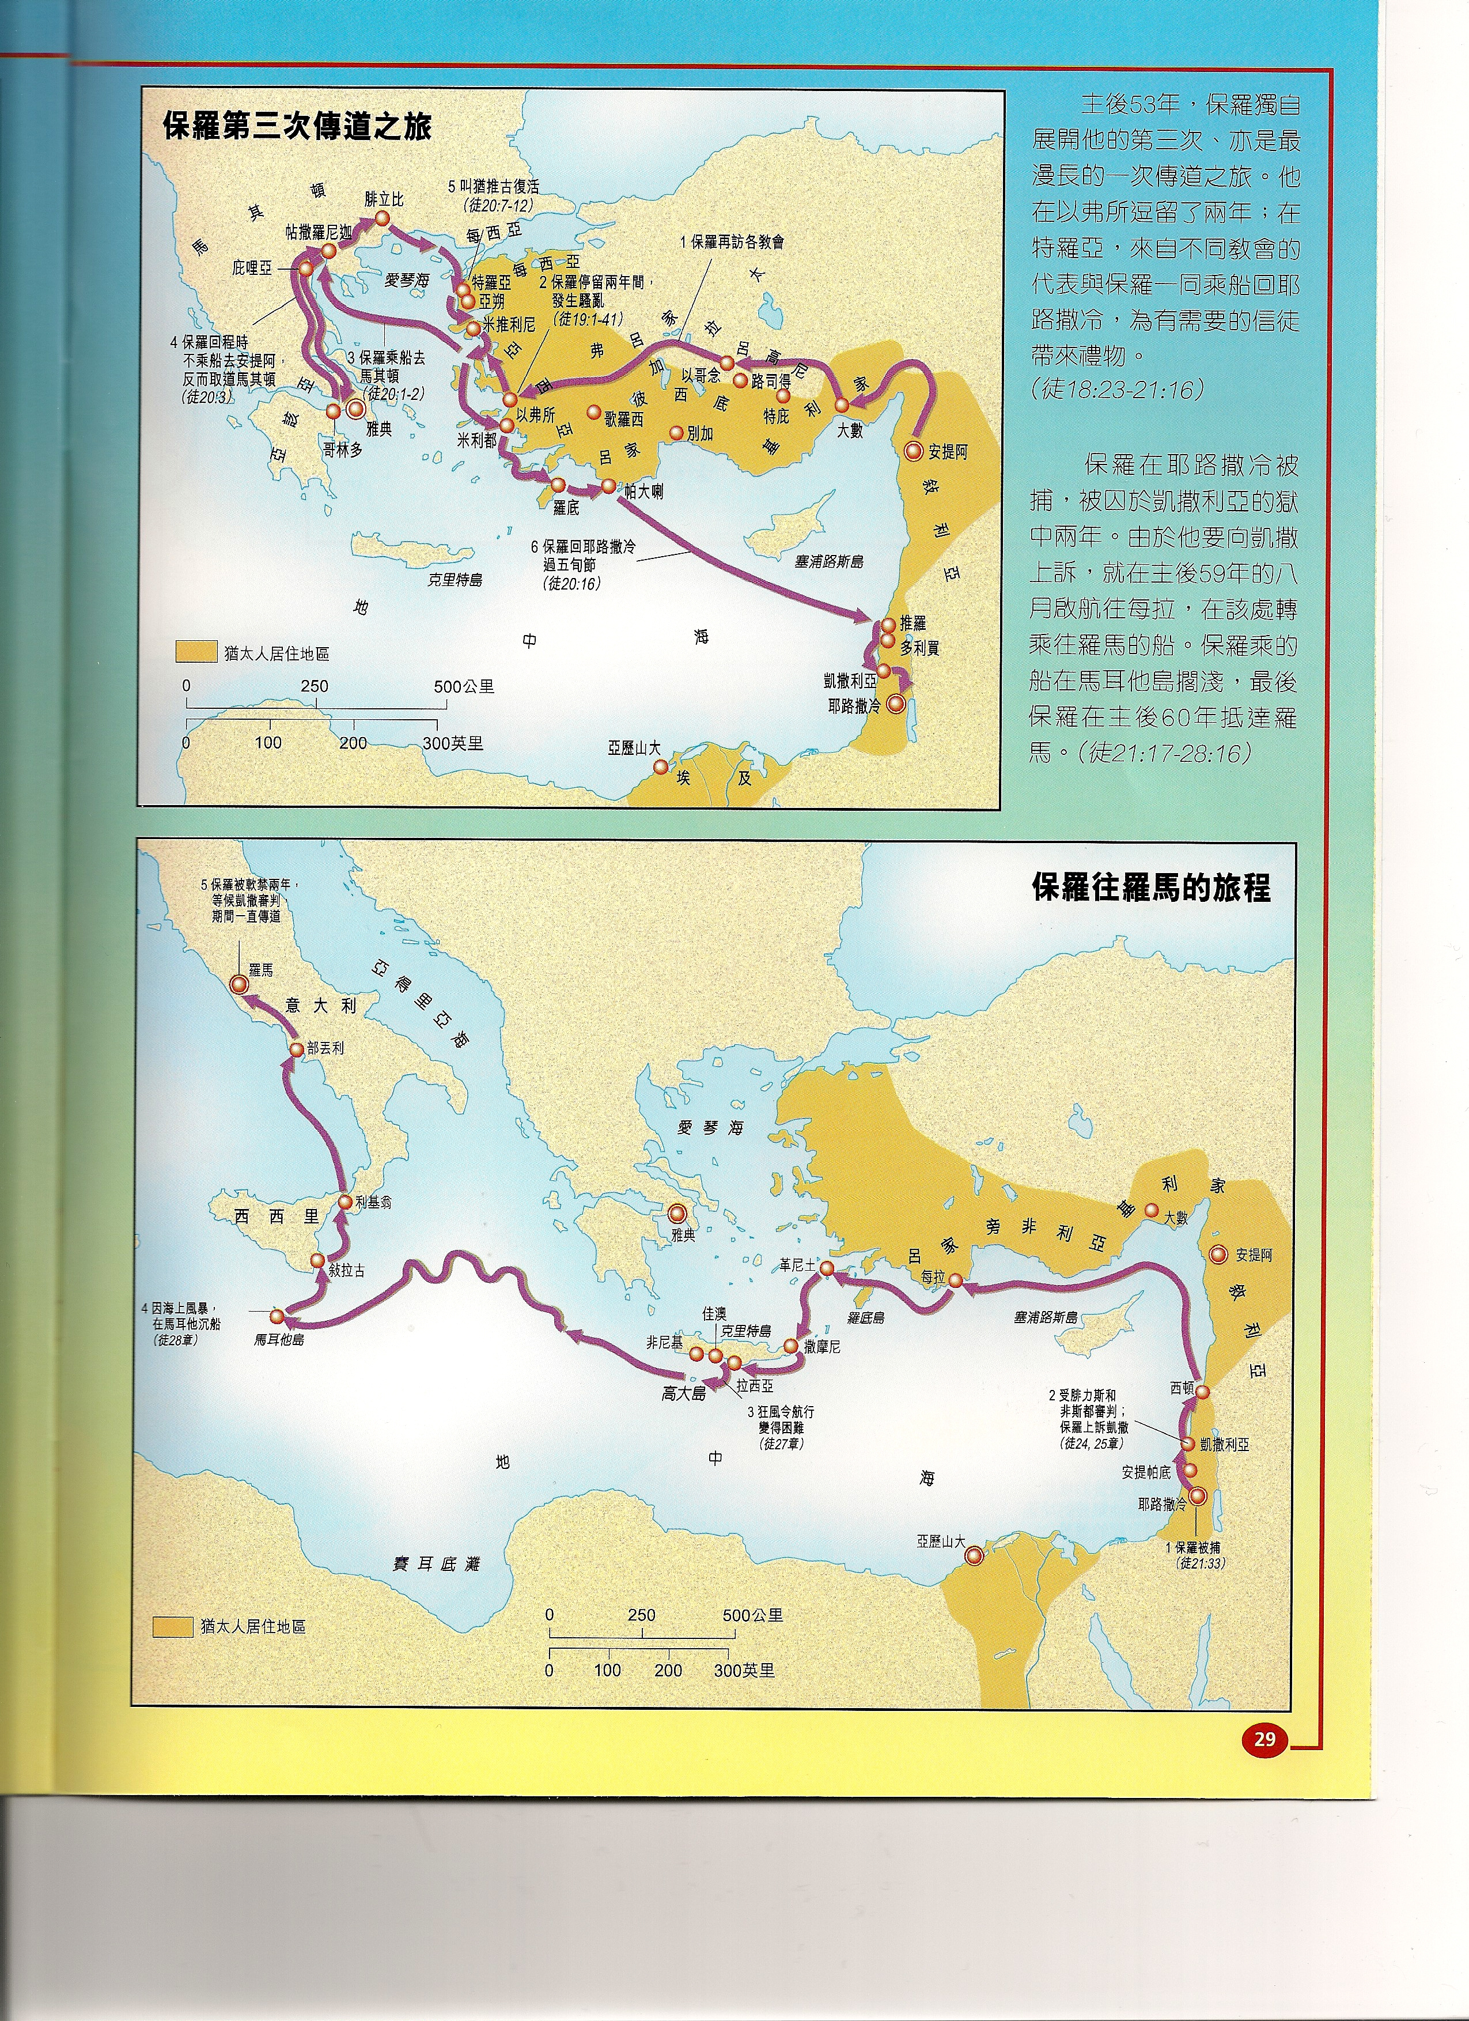

•最多事情發生
•在以弗所兩年多
•途中寫了書信 (林前、林後、羅)
•在耶路撒冷被逮，沒回到安提阿
18:23「住了些日子」
「經過加拉太、弗呂家」「來到以弗所」19:1
有一個猶太人，
名叫亞波羅，
來到以弗所，
他生在亞歷山大
(18:24)

Slide 3
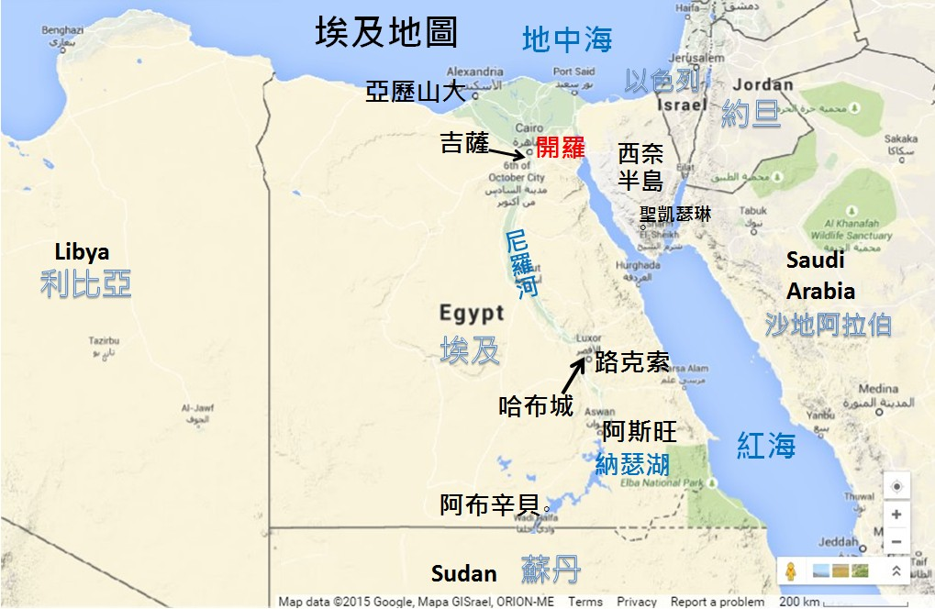
以色列
羅馬帝國第二大城
哲學與教育中心
圖書館70萬藏書
60萬人，商業港口

Slide 4
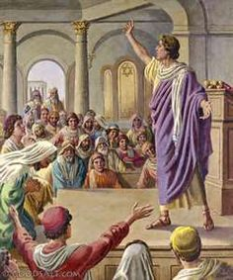
亞波羅
(摘自【亞波羅與神學教育的啟發】～滕近輝)
有學問的 (或作「口才」)
Gifted
最能講解聖經
Expository & systematic
詳細講論教訓人
Scholarly and Biblical 兩者並重
在主的道上受了教
Humble & Spiritual
(先受教，後教人)
心裡火熱
Zealous & Dedicated
放膽講論
多幫助那蒙恩的...
Practical and Caring
極有能力駁倒...
Effective and Apologetic

Slide 5
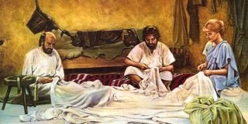

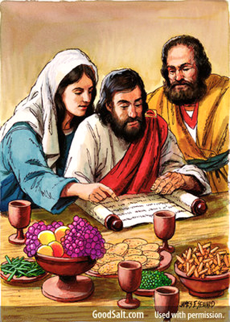
神在不同地方興起不同的
人為祂工作
有時離開是好的，讓別人
興起來 I’m not indispensable
要學習是倚靠神，而非倚
賴人
亞波羅雖有恩賜，
仍需接受栽培

Slide 6
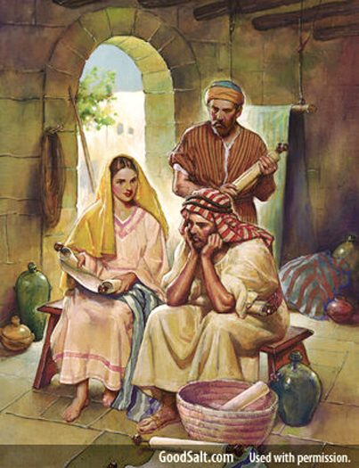
受教
teachable
我們是否願意成為別人的
百基拉、亞居拉呢？
百基拉、亞居拉接他來，將神的道給他講解更加詳細
若發現傳道人對聖經了解不足時，應持什麼態度？
批判、解雇、攻擊...?

Slide 7
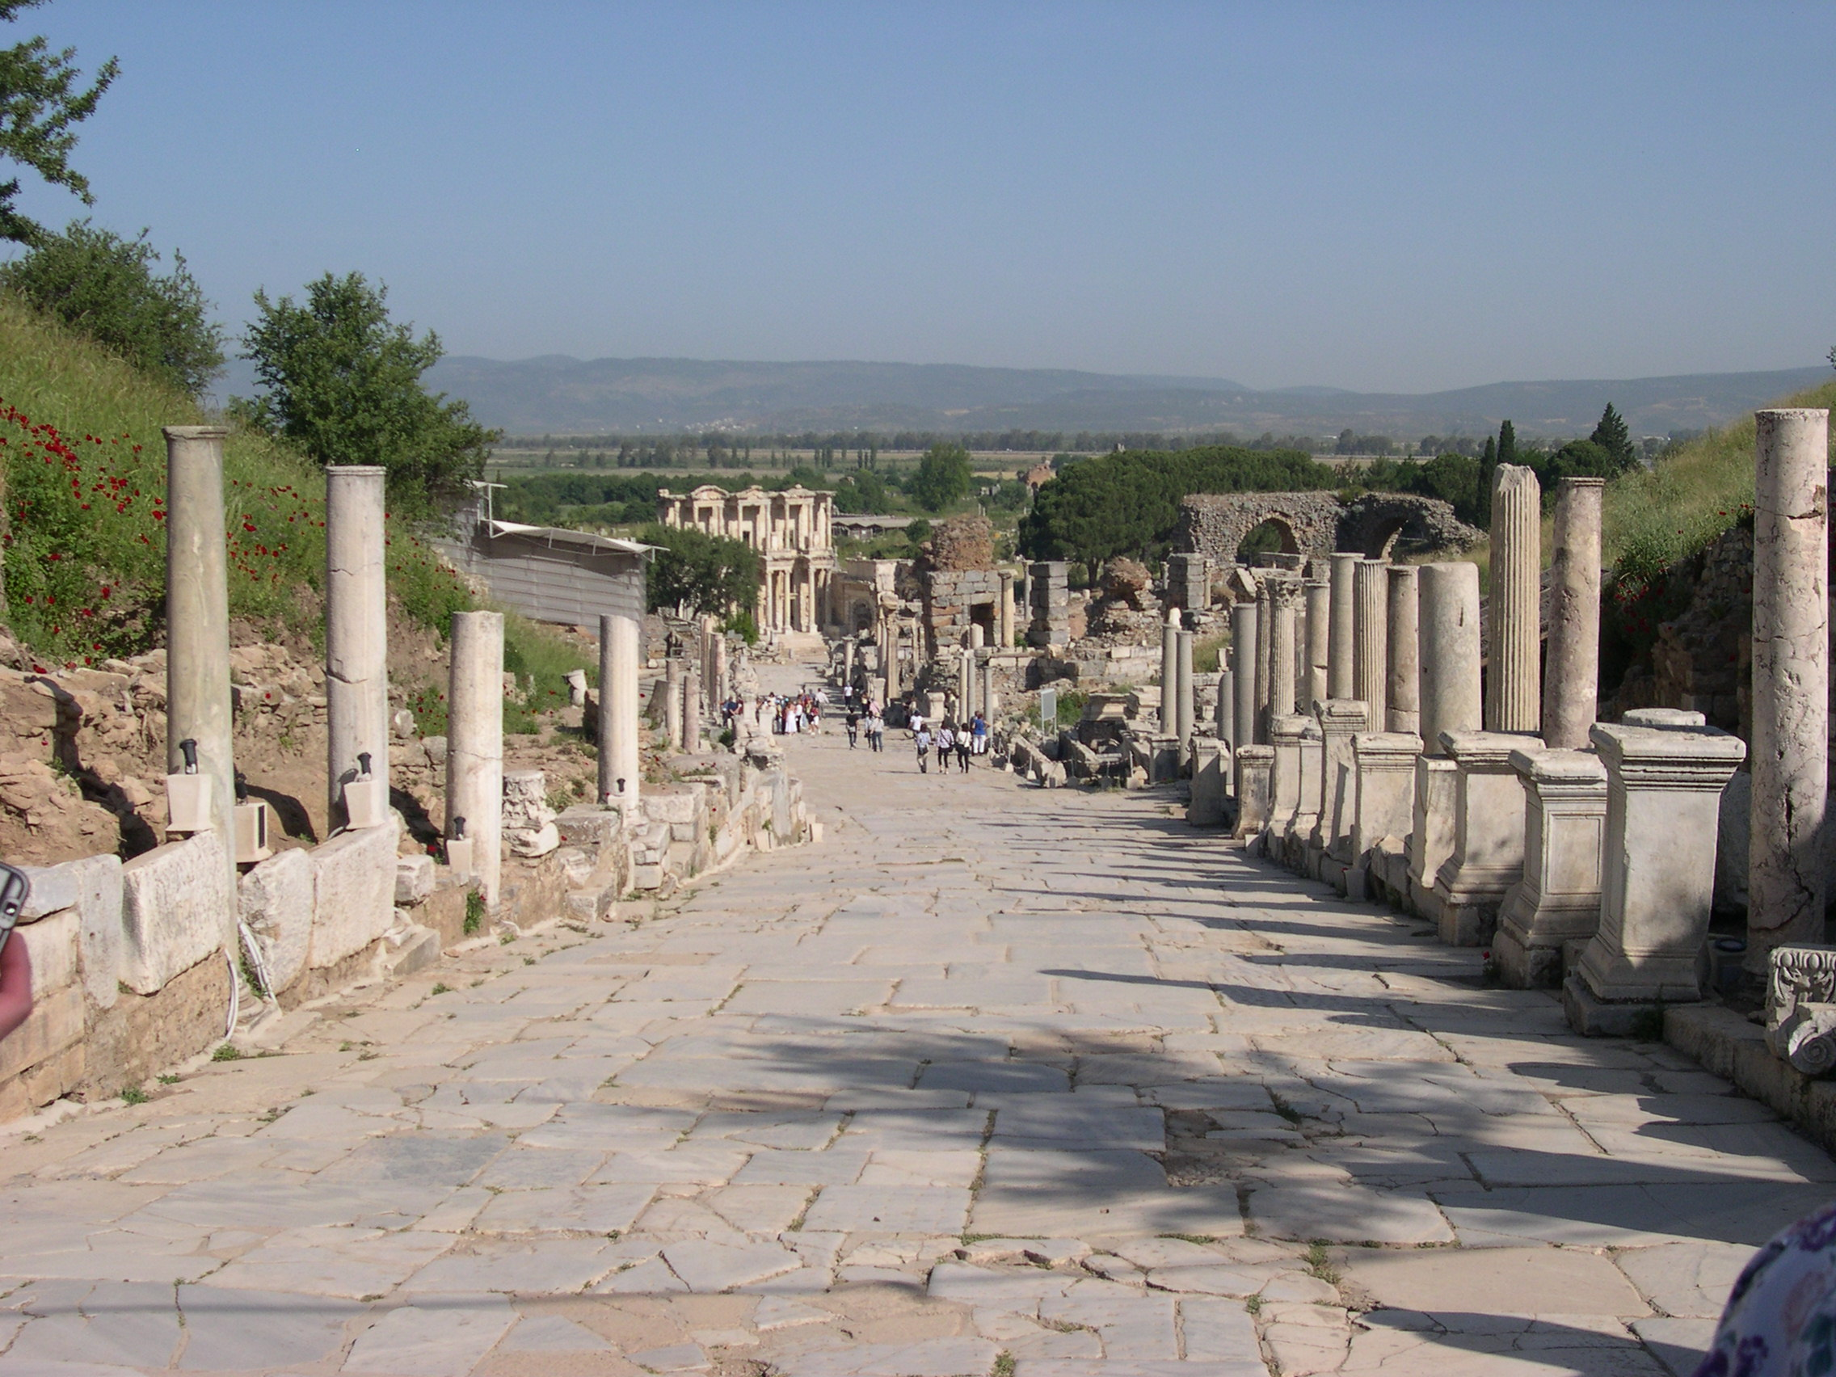
以弗所
亞細亞省的首府
商業及文化中心
港口大城市

Slide 8
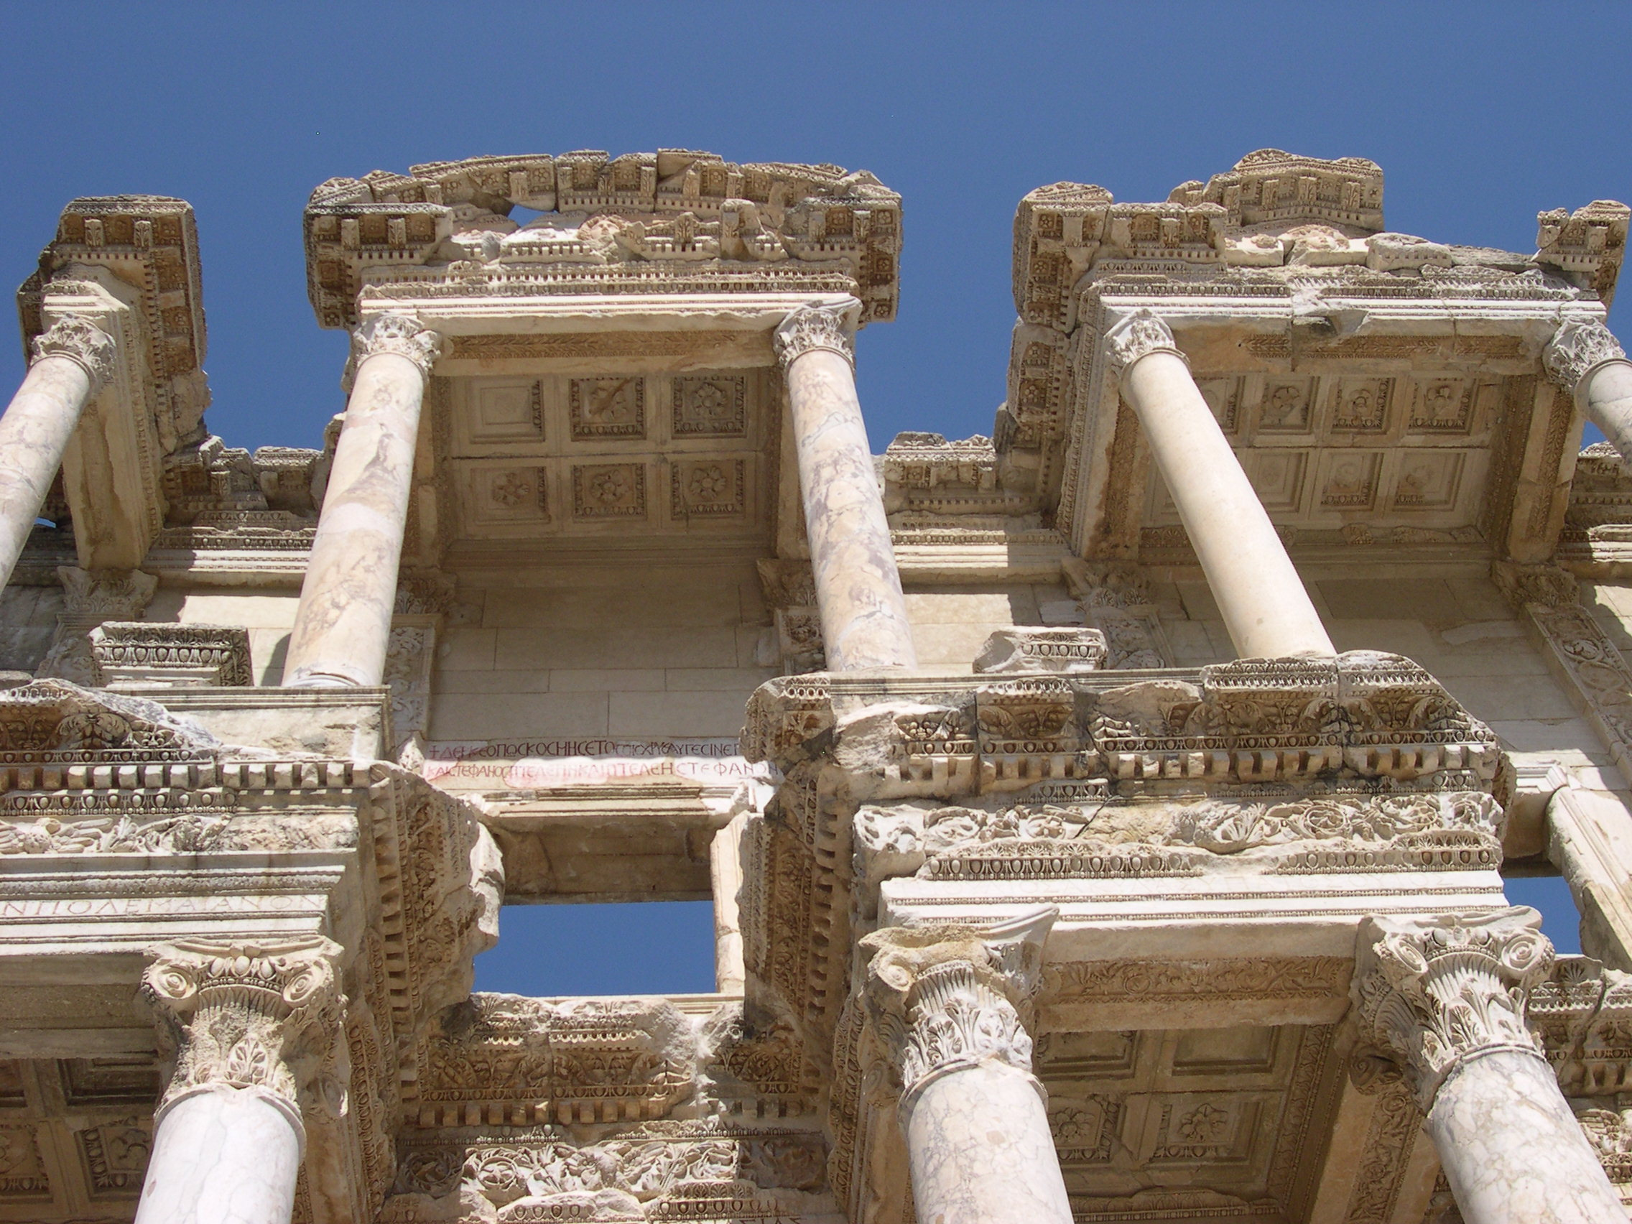
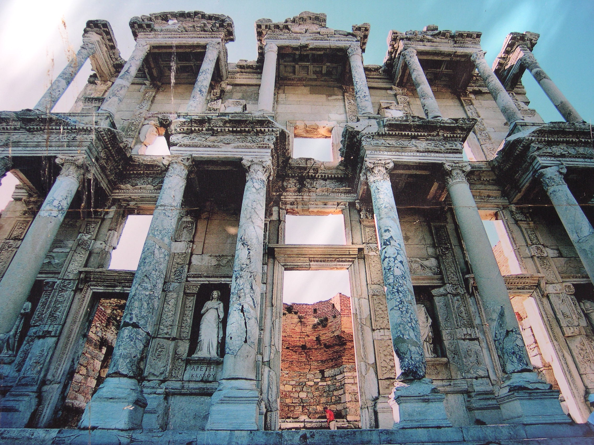
攝氏圖書館
藏1萬2千蒲草紙卷

Slide 9
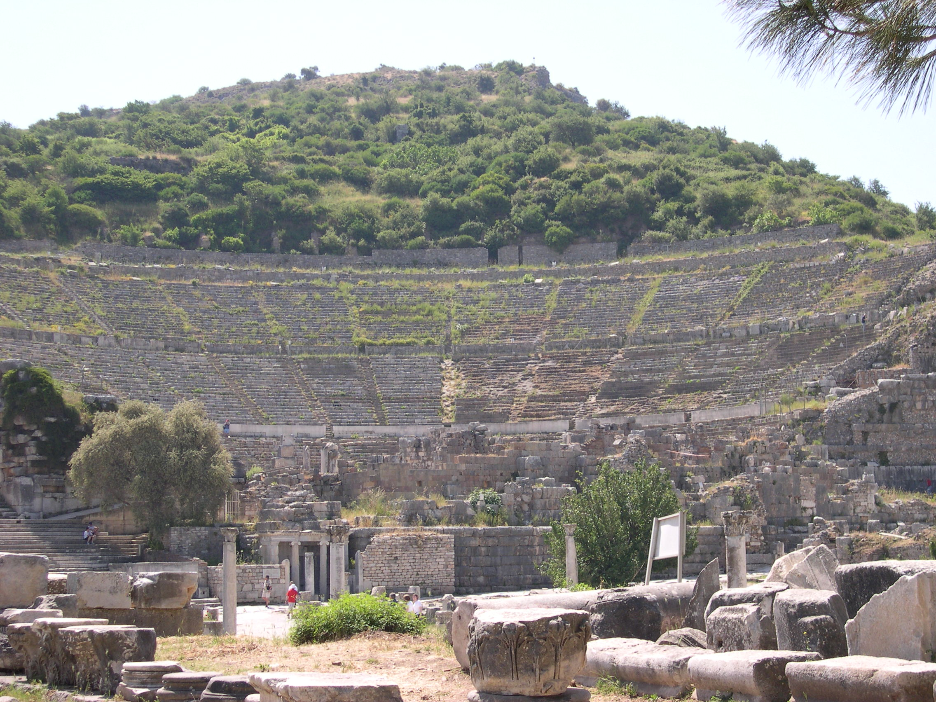
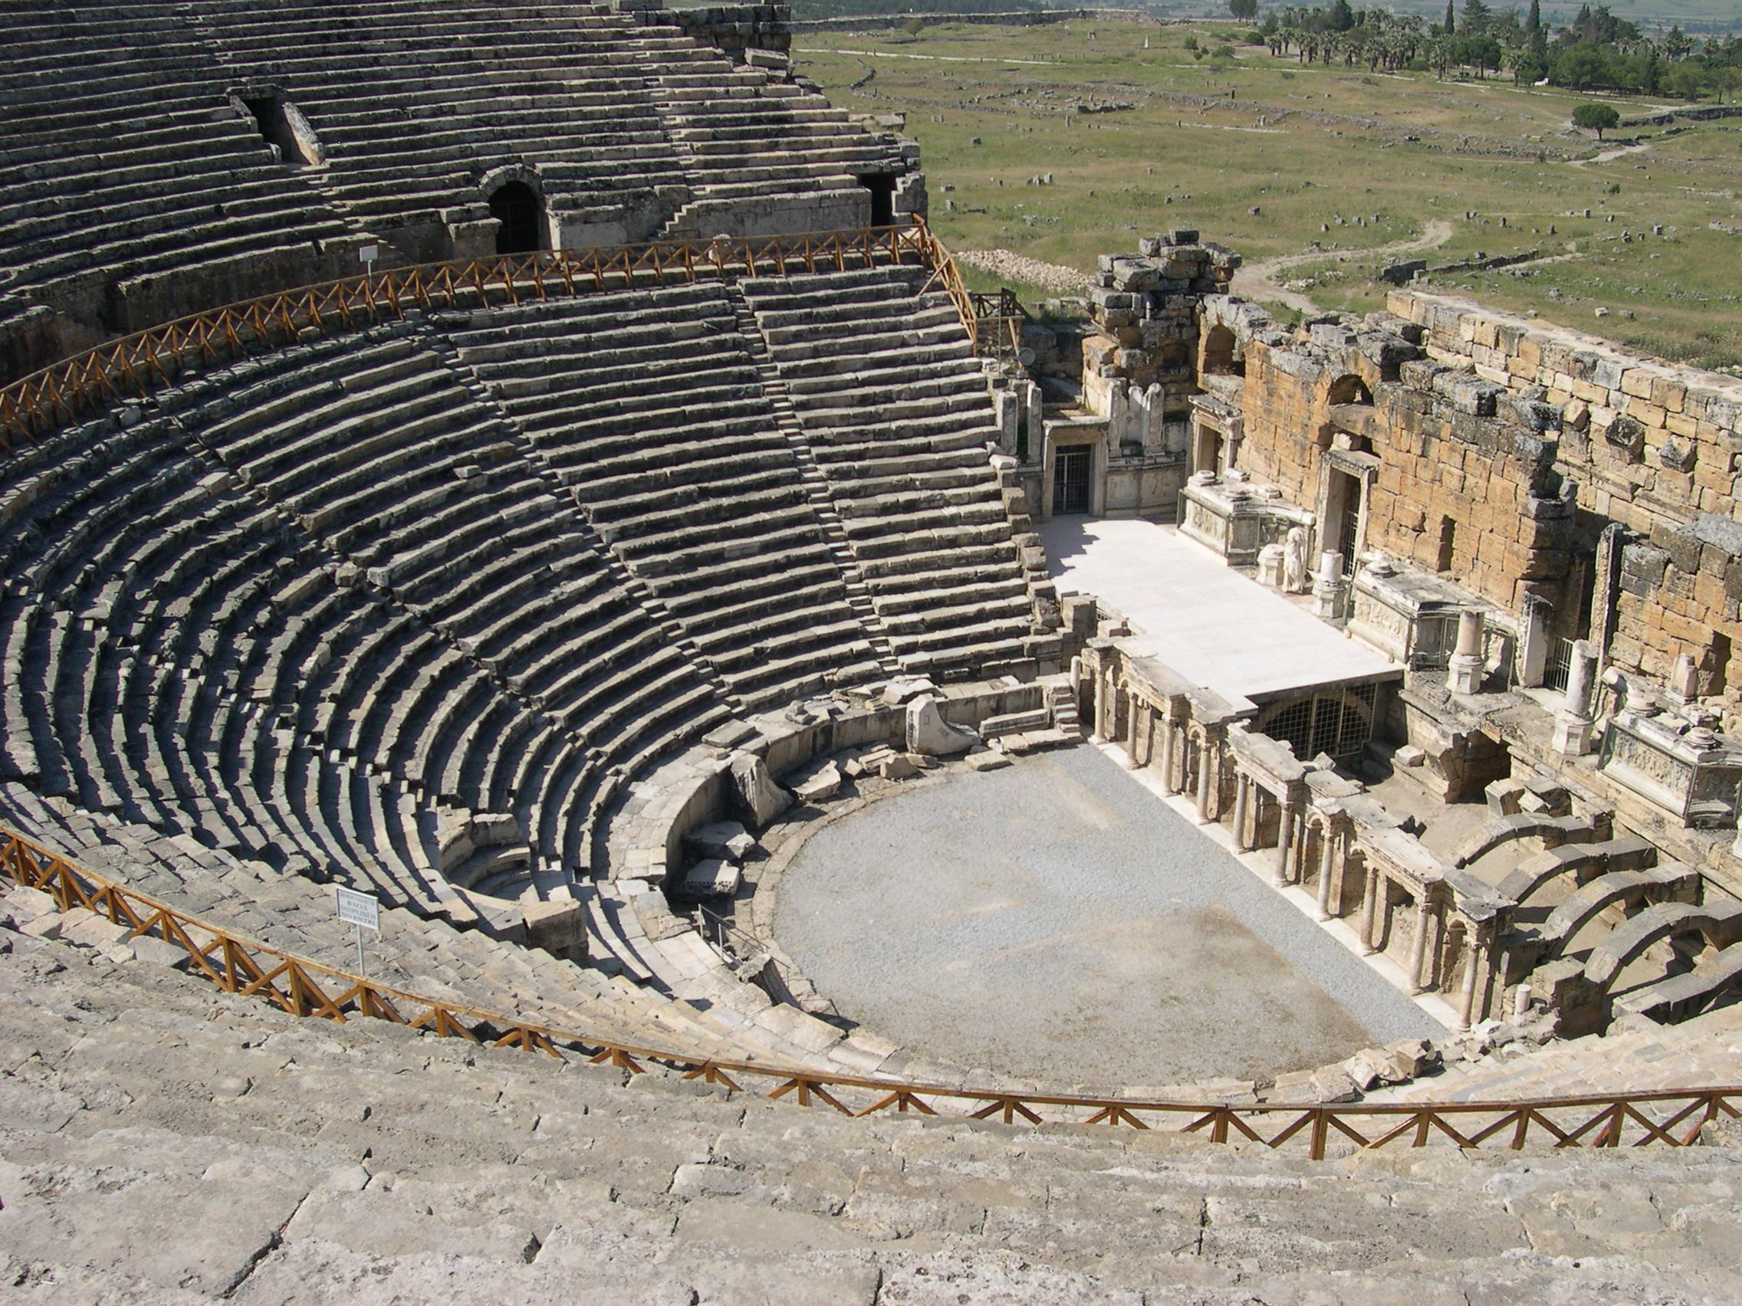
可容納約3萬人
當時人口十分一

Slide 10
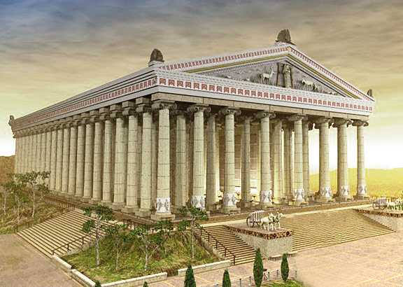
長377英呎, 寬180英呎
(古代七大奇觀之一)
127根柱子, 60呎高
亞底米神殿
建於主前六世紀

Slide 11
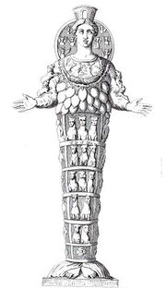
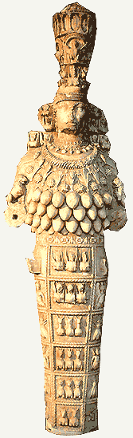
亞底米女神像
Artemis / Diana
生殖與養育的神

Slide 12
19:1「亞波羅在哥林多的
時候，保羅經過了上邊一
帶地方，就來到以弗所」

Slide 13

(19:1-12)
遇見沒有重生的信徒
約翰的洗 ─ 悔改是第一步
聖靈的洗 ─ 生命改變是進一步
你們信的時候，受了聖靈沒有？
*「受聖靈」乃重生得救的依據，所有清楚救恩的
基督徒皆於信主時受了聖靈
既然信祂，就受了所應許的聖靈為印記 (弗1:13)
三個月先在會堂，兩年在推喇奴學房
行了神蹟異能之事
期間寫了哥林多前書

Slide 14

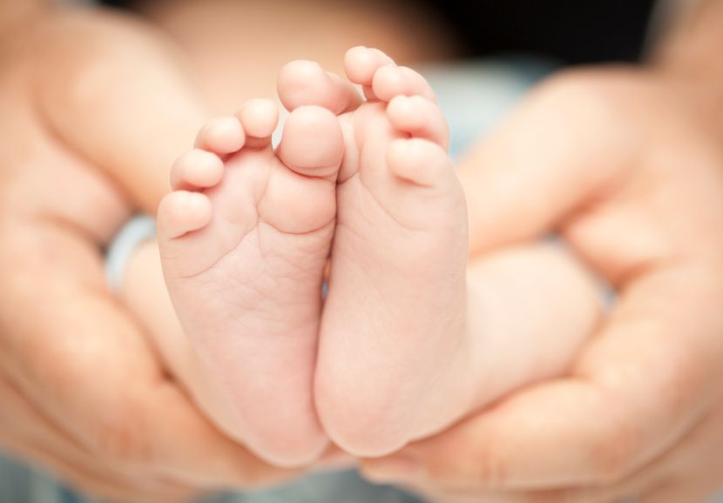
單有「救恩」知識不能使人得救
不是認為自己得救就真的得救
只有受了聖靈才真正重生得救
不是信仰教義、教會生活、或浸禮...
是藉聖靈與上帝發生關係才叫人得救

Slide 15
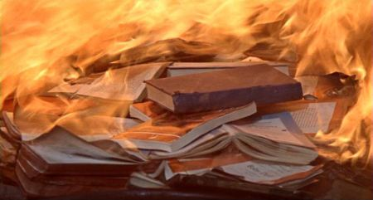
(19:13-22)
遇到趕鬼的騙子 (奉保羅所傳的耶穌)
工作的能力與工者的生命有關
行動證明
了人的信
Personal Relation, not Imitation
徹底脫離迷信，焚邪術書
值五萬塊錢
一塊 = 一天工資
不容易
忌諱 taboo
我們也有什麼需要在神面前徹底焚燒呢？
主的道大大興旺而且得勝，就是這樣 (20節)
教會興旺不是讓多人聽道，而是信的人願意行道！

Slide 16
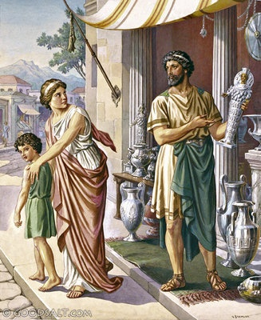
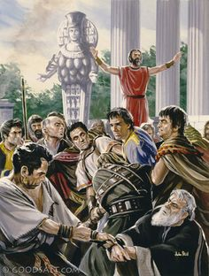
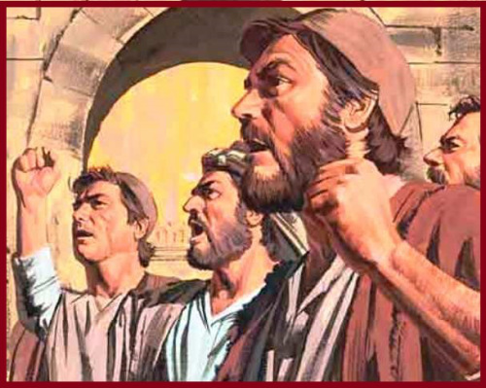
(19:23-41)
銀匠底米丟鬧事
「拜偶像」為生意謀利
「貪心就如拜偶像一樣」(西3:5)
「貪財是萬惡之根」(提前6:10)
基督教不受歡迎，因為它使很多
行業都要關門 -酒吧、妓院、賭場...
群眾心理 Benjamin Franklin:
“A mob is a monster with
many heads but no brains!”
Max Lerner: “Frightened
people seeking assurance
in collective action”
我們是倚靠這生意發財 (25節)

Slide 17
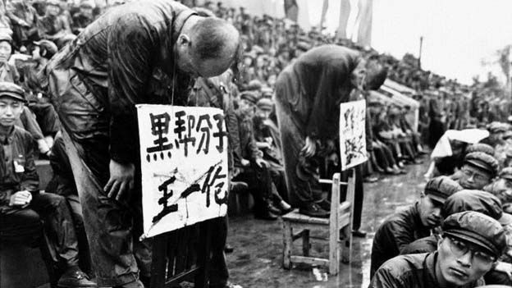
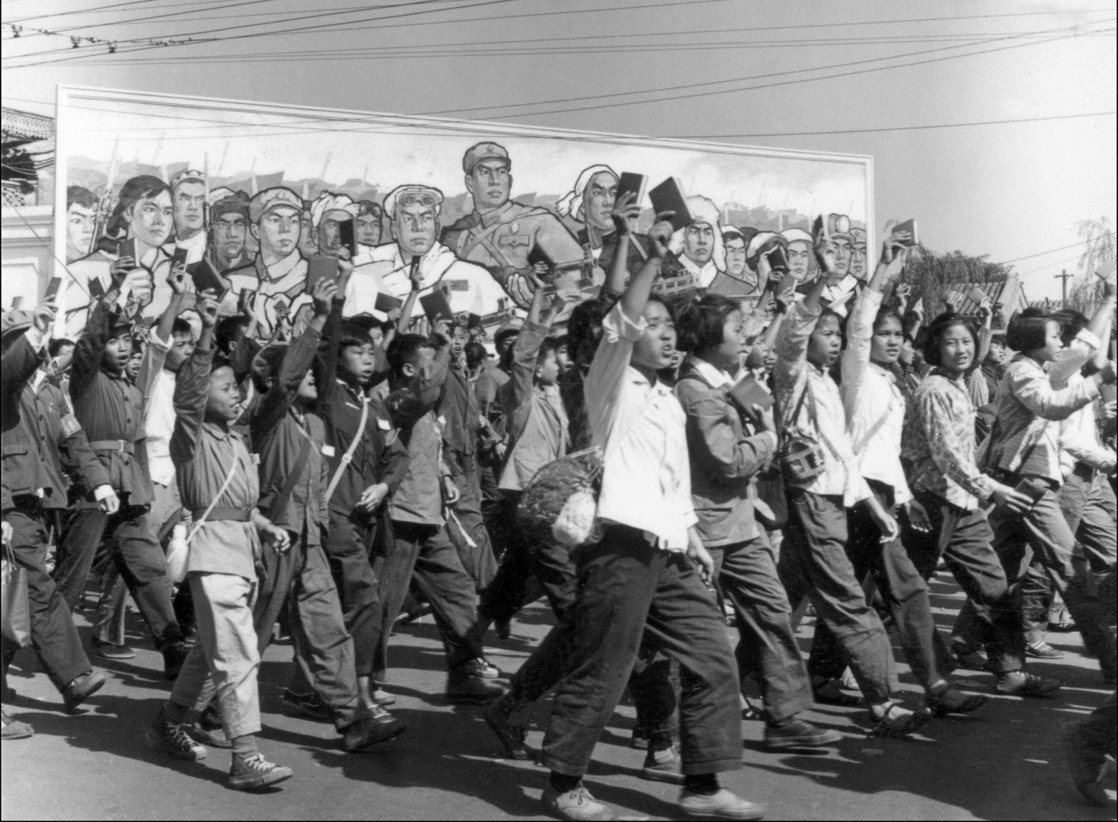
找出共敵來團結人
趁機宣洩怨恨憤怒
群眾心理
聚集的人紛紛亂亂
有喊叫這個...那個
多半不知道是為什
麼聚集 (19:32)

Slide 18
滿城都轟動起來。眾人拿住與保羅同行的馬其頓人該猶和亞里達古，齊心擁進戲園裡去。保羅想要進去，到百姓那裡，門徒卻不許他去。還有亞西亞幾位首領，是保羅的朋友，打發人來勸他，不要冒險到戲園裡去。(19:29-31)
Difference between
bravery and folly
Unreasonable Mob!

Slide 19
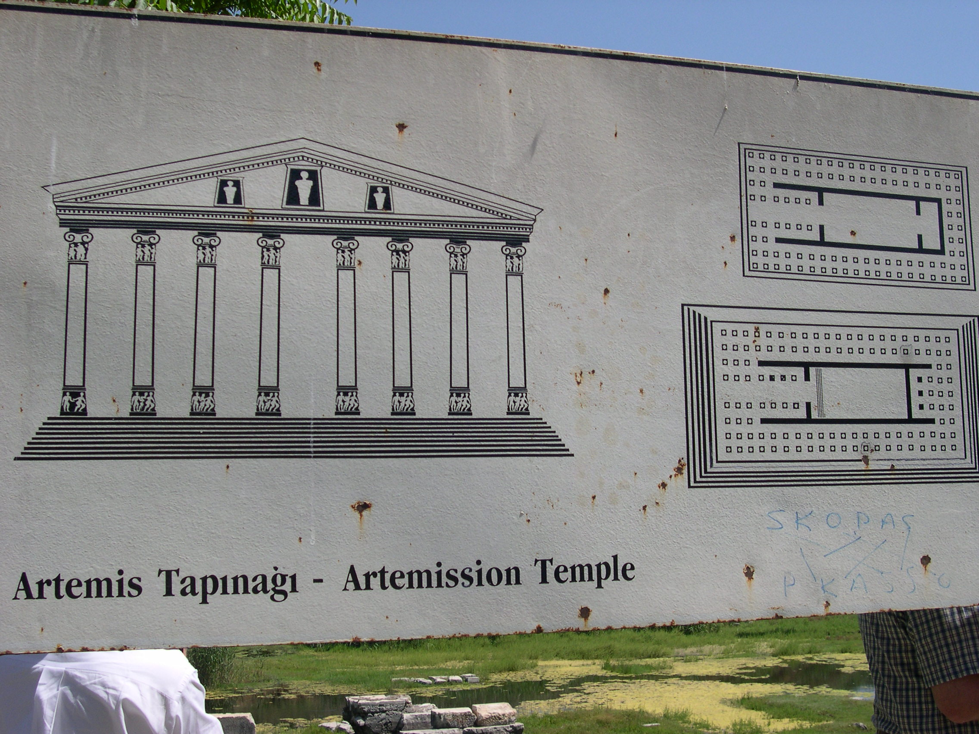
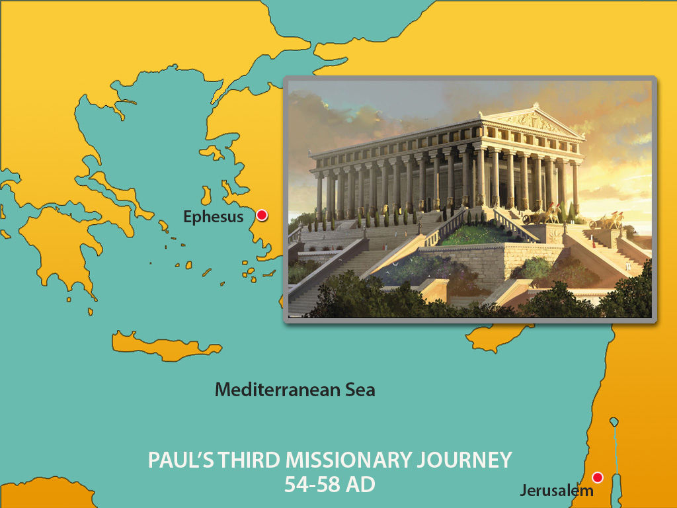
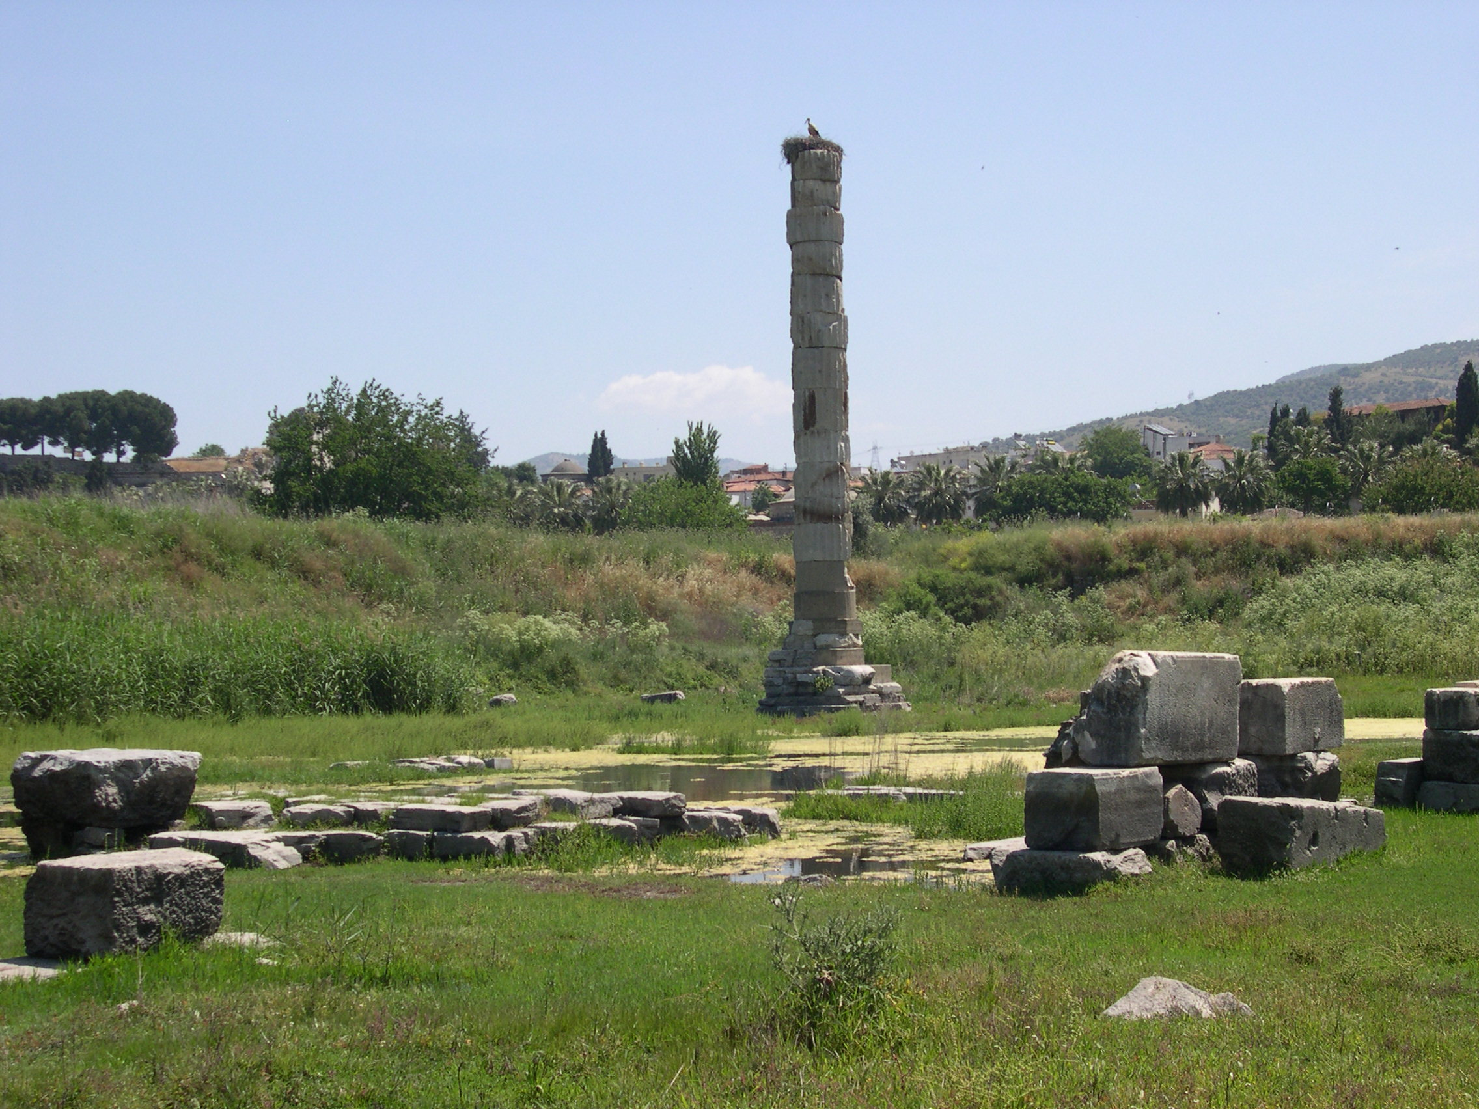
昔日亞底米神廟已不復存在
耶穌基督的福音卻仍被傳揚
主後263年被毀

Slide 20
亂定之後，保羅請門徒來，勸勉他們，就辭別起行，往馬其頓去，走遍那一帶地方 (20:1)

Slide 21
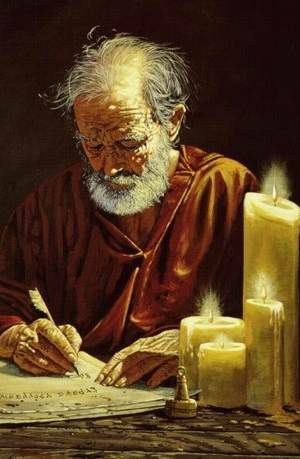
(20:1-6) 馬其頓/希臘一帶：
住了三個月
寫了哥林多後書、羅馬書
新同工團加入 (不同教會的果子)
所巴特 (羅16:21=所西巴德)
亞里達古 (西4:10, 徒19:29, 27:2)
該猶 (林前1:14, 羅16:23)
推基古 (提後4:12, 多3:12)
特羅非摩 (徒21:29, 提後4:20)
兩個人總比一個人好，因為二人勞碌同得美好的果效。若是跌倒，這人可以扶起他的同伴 (傳 4:9-10)
第二次出現「我們」(20:5-16)

Slide 22

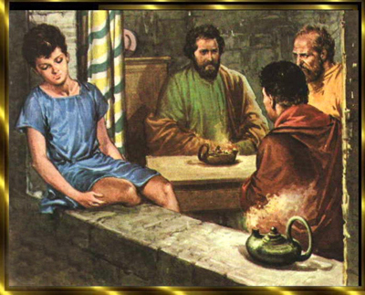
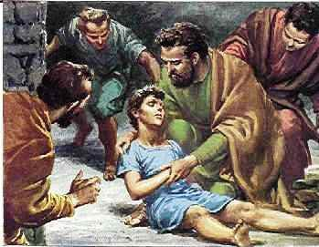
準備回程
猶推古
保羅從米利都打發人往
以弗所去請教會長老來
(20:17)

Slide 23
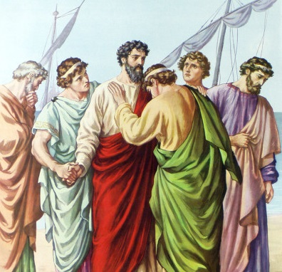
(20:13-38) 米利都
語重心長的告別
要對主忠心
要靠恩站立
事奉的動機、態度、能力、信息
要時刻儆醒
耶穌的教導:「施比受更為有福」
要留下榜樣
為人如何、不顧性命
沒有避諱、謹慎牧養
勞苦榜樣、不住流淚...
除了為教會流汗，我們
又為教會流過多少淚呢？
我把你們交託神和祂恩惠的
道，這道能建立你們... (32節)
Best friends FOREVER

Slide 24
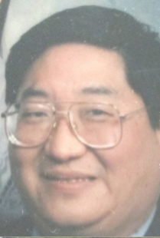
使徒行傳 20章
22 現在我往耶路撒冷去，心甚迫切，不知
道在那裡要遇見甚麼事；
23 但知道聖靈在各城裡向我指證，說有捆
鎖與患難等待我。
24 我卻不以性命為念，也不看為寶貴，只
要行完我的路程，成就我從主耶穌所領
受的職事，證明神恩惠的福音。
畢玉書牧師
1998年 10月25日 北區信息
1998年 11月11日 被主接去

Slide 25


我卻不以性命為念，
也不看為寶貴，
只要行完我的路程，
成就我從主耶穌所領受的職事，
證明神恩惠的道。

Slide 26
長老治會體制：
在第一次宣教旅程中，保羅與巴拿巴在「各教會中
選立了長老，又禁食禱告，就把他們託所信的主」
(14:23)
耶路撒冷的教會有使徒與長老 (15:2)，使徒「要專心
以祈禱傳道為事」(6:4)，而長老則要「監督、牧
養」羊群 (20:28)，「照管」他們 (彼前5:2)。
彼得與約翰本是使徒，但他們在教會中卻稱自己為
「長老」(彼後5:1、約貳1、約叁1)，表明兩者的
職責相等，亦可轉換。
使徒行傳提及「長老」，都是眾數，無論耶路撒冷
或外邦教會 (14:23、15:2、20:17...)

Slide 27
面向耶路撒冷：(徒21章)
居比路

Slide 28
保羅為何要往耶路撒冷？(19:21)
收集捐獻幫助聖徒(徒11:27- 30、
林前16、林後9、羅15:25-26)
眾人的勸阻：
-推羅的信徒
-先知亞迦布
-該撒利亞的信徒

Slide 29
究竟保羅執意要去是對是錯？
勇敢還是愚蠢？ 固執？ 不聽勸？
願意犧牲？還是白白送死？
保羅需親自去嗎？
羅馬書 15章
25 但現在，我往耶路撒冷去供給聖徒。
26 因為馬其頓和亞該亞人樂意湊出捐項給耶路
撒冷聖徒中的窮人。
27 這固然是他們樂意的，其實也算是所欠的債；
因外邦人既然在他們屬靈的好處上有分，就
當把養身之物供給他們。
28 等我辦完了這事，把這善果向他們交付明白，
我就要路過你們那裡，往士班雅去。

Slide 30
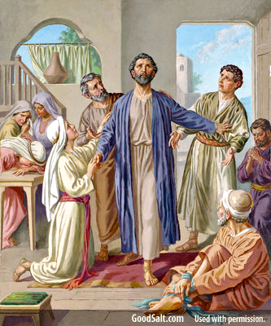
先知亞迦布預言有危險
Warnings Prohibitions
推羅及該撒利亞信徒勸阻
原因：關心愛護保羅
但不一定是對的！
一般信徒：
- 趨吉避凶、遇難找小路捷徑、
- 希望 problem free、pain free...
結果：體貼肉體多於順服聖靈、
遷就人而沒遵從神、
拾棄原則、沒有立場

Slide 31
保羅的看法
•神的預言 (徒9:15-16)「他是我揀選的器皿，要在
外邦人和君王...面前宣揚我的名...必須受許多的苦」
•主的應許 (徒23:11 )「放心罷，你怎樣在耶路撒冷
為我作見證，也必怎樣在羅馬為我作見證」
•完成四卷監獄書信 (弗、腓、西、門)
神的道路及意念永遠高於人的理性分析
困難不一定是我們轉換方向的理由
困難不是要我們躲避，而是做好預備
有時身邊愛護我們的人反易難阻了我們服事神

